Slide 1
2D 게임 프로그래밍
Drop Fight
떨어지는 장애물을 피해
상대방과 싸워 이겨야 하는 대전 게임
2022184008 김성주

Slide 2
게임 컨셉
게임 컨셉
스테이지 내부에 떨어지는 다양한 장애물들을 피해
상대방과 싸워 이겨야 하는 2인용 격투 게임
재미 요소
랜덤한 타이밍과 위치에 떨어지는 장애물을 피하는 긴박함
다양한 아이템의 각기 다른 능력을 통한 대전

Slide 3


게임 진행
떨어지는 장애물도 조심하면서 게임을 진행해야 생존 가능
게임 시작 이후 일정 시간 뒤에 아이템 스폰
아이템만의 고유 능력
게임 시작 시 2명 플레이어가 조작 키를 이용한 격투를 진행

Slide 4
게임 개발 일정
주차 | 개발 일정
1주차 | 리소스 탐색 및 제작
2주차 | 스테이지 구현
3주차 | 2인용 캐릭터 이동 및 애니메이션 구현
4주차 | 대전 상대와 상호작용 구현
5주차 | 장애물 낙하 구현 장애물 충돌처리
6주차 | 아이템과 능력에 따른 애니메이션 구현
7주차 | UI 구현
8주차 | 각 객체와 UI 상호작용 점검
9주차 | 버그 수정 및 최종 점검

Slide 5
주차 | 개발 일정 | 진행률
1주차 | 리소스 탐색 및 제작 | 100%
2주차 | 스테이지 구현 | 100%
3주차 | 2인용 캐릭터 이동 및 애니메이션 구현 | 100%
4주차 | 대전 상대와 상호작용 구현 | 100%
5주차 | 장애물 낙하 구현 장애물 충돌처리 | 100%
6주차 | 아이템과 능력에 따른 애니메이션 구현 - 아이템 관련 기능 미 구현 | 0
7주차 | UI 구현 | 100%
8주차 | 각 객체와 UI 상호작용 점검 | 100%
9주차 | 버그 수정 및 최종 점검 | 95%

Slide 6
개발 진척도

Slide 7
내용 | 목표범위 | 실제 개발 완료 범위 | 진척도
맵 | 우주 맵 1종 구현 | 우주 맵 1종 구현 | 100%
캐릭터 컨트롤 | 좌우 이동, 점프, 공격 구현 | 좌우 이동, 점프, 공격 구현 | 100%
게임 코어 기능 | 게임 시작, 종료 시 화면 전환 캐릭터 격투 시스템 구현 장애물의 낙하 시스템 구현 아이템 상호작용 시스템 구현 | 게임 시작, 종료 시 화면 전환, 캐릭터 격투 시스템, 장애물 낙하시스템만 구현 | 75%
모델링 | 1번, 2번 플레이어 두 종류 모델링 | 두 종류 모두 모델링 | 100%
게임 난이도 | 게임 진행 도중 일정 시간이 지나면 장애물 낙하 및 아이템 등장 | 게임 진행 도중 일정 시간이 지나면 장애물 낙하만 구현 | 50%
사운드 | BGM 구현 | BGM 구현 | 100%
애니메이션 | 5종 구현 Appearance(게임 시작 시 등장 애니메이션), Idle, Run, Jump, Fall(점프 후 낙하 애니메이션) | 5종 모두 구현 | 100%

Slide 8
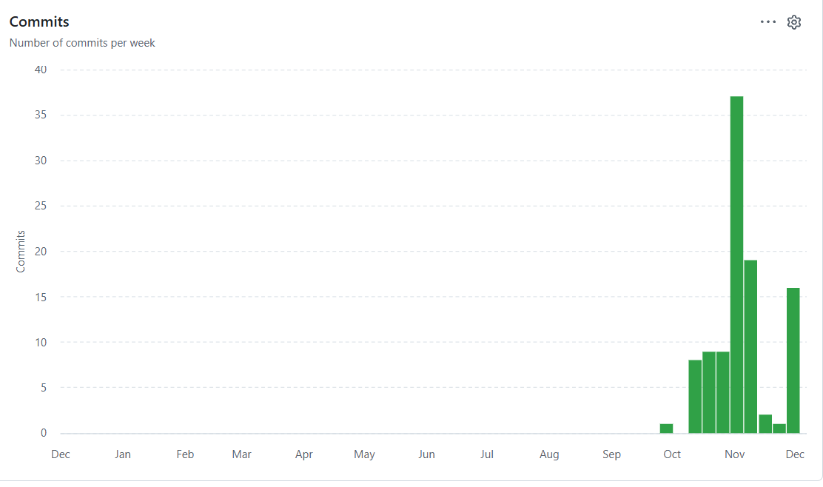

Slide 9
주 | 커밋 횟수
Week of Oct 5 | 0
Week of Oct 12 | 8
Week of Oct 19 | 9
Week of Oct 26 | 9
Week of Nov 2 | 37
Week of Nov 9 | 19
Week of Nov 16 | 2
Week of Nov 23 | 1
Week of Nov 30 | 16
Week of Nov 6 | 1

